Slide 1
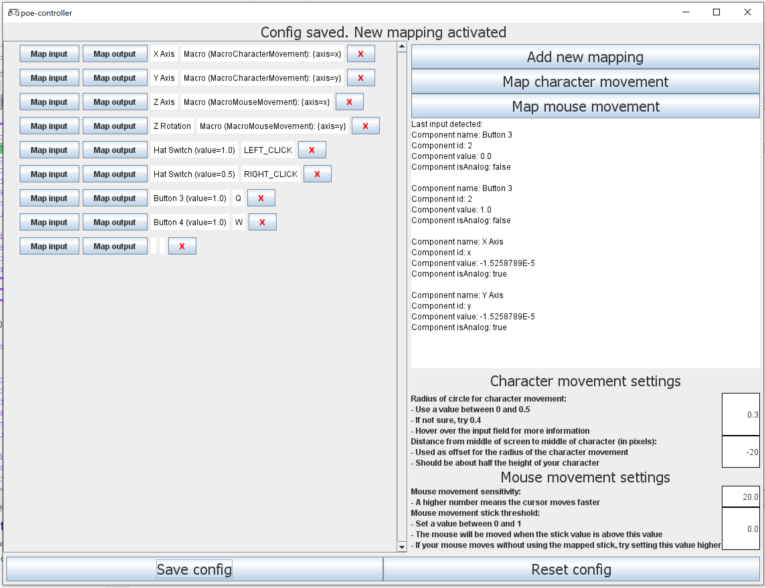
6
1
2
7
3
9
4
5
10
8

